Slide 1


Stavba kostry hrudního koše strunatců
Tematická oblast | Biologie – biologie živočichů
Datum vytvoření | 9. 10. 2012
Ročník | 3. ročník čtyřletého G a 7. ročník osmiletého G
Stručný obsah | Výuková prezentace k procvičení fylogeneze kosterní soustavy – hrudního koše u strunatců.
Způsob využití | Postupně procházíme listy prezentace . Úkoly na straně 12 jsou pro samostatné procvičení, kontrola viz strana 13.
Autor | RNDr. Ilona Houšková
Kód | VY_ 32_ INOVA CE_ 32_BHOU08
Gymnázium a Jazyková škola s právem státní jazykové zkoušky Zlín

Slide 2
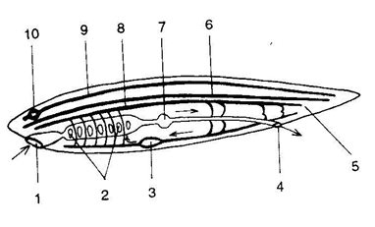
Obecné schéma tělesné stavby strunatců
ústní otvor
žaberní štěrbiny
srdce
řitní otvor
ocasní část těla
chorda dorsalis
trávicí trubice
cévní soustava
nervová trubice
mozek
Obr. 1

Slide 3
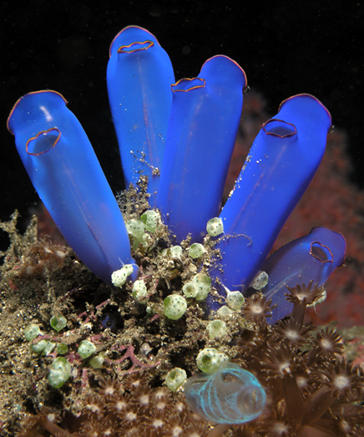
Pláštěnci
Struna hřbetní je vyvinuta po celý život jen u vršenek.
Salpy a sumky mají chordu jen u larválních stádií.
V dospělosti opornou funkci plní silná kutikulární vrstva z tunicinu.
Obr. 2

Slide 4
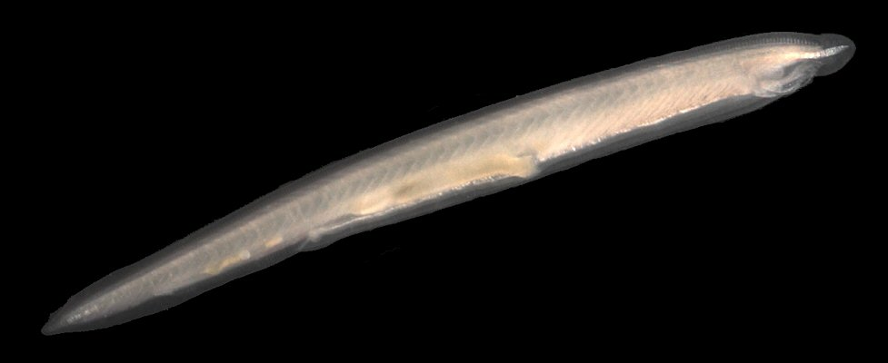
Bezlebeční
Struna hřbetní se zachovává jako hlavní oporný orgán po celý život.
Chrupavka i kost chybí.
Opornou funkci mají i vazivové paprsky ploutevních lemů a pojivové přepážky mezi orgány (př. kopinatec plžovitý).
Obr. 5

Slide 5
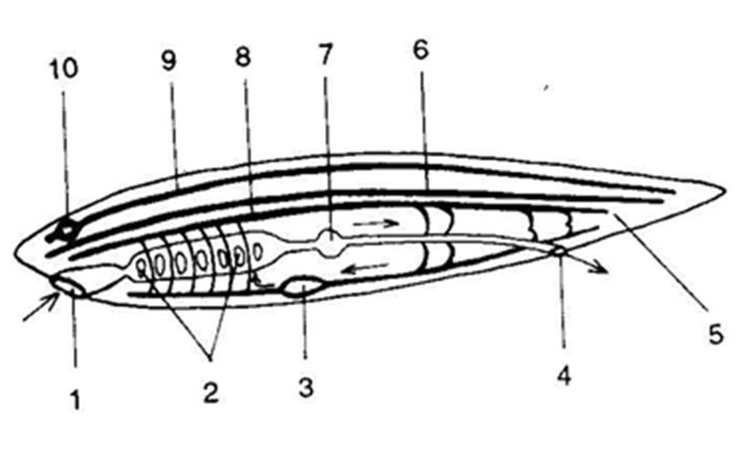
Řešte úkol:
Úkol
Popiš stavbu těla strunatce.
Řešení
ústní otvor
žaberní štěrbiny
srdce
řitní otvor
ocasní část těla
chorda dorsalis
trávicí trubice
cévní soustava
nervová trubice
mozek

Slide 6
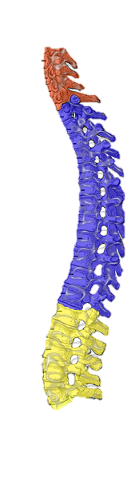
Páteř
Vzniká jako náhrada za strunu hřbetní.
Struna hřbetní je plně zachována u bezčelistnatců, u čelistnatců se embryonálně zakládá, ale je brzy zatlačena vznikajícími těly obratlů.
Stavebními jednotkami páteře jsou obratle (vertebrae).
Obratel se skládá z těla, hřbetního oblouku a příčných výběžků.
Hřbetní oblouky srůstají a vytváří otvor, který je základem nervového kanálu.
Těla obratlů bývají většinou různě vyhloubená.

Slide 7
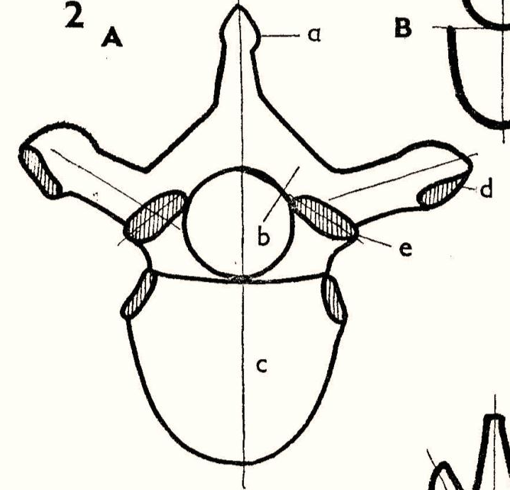
Páteř – stavba obratle
Obratel hrudní
výběžek trnový
oblouk obratlový
tělo obratle
výběžek příčný
výběžek kloubní
Obr.3

Slide 8
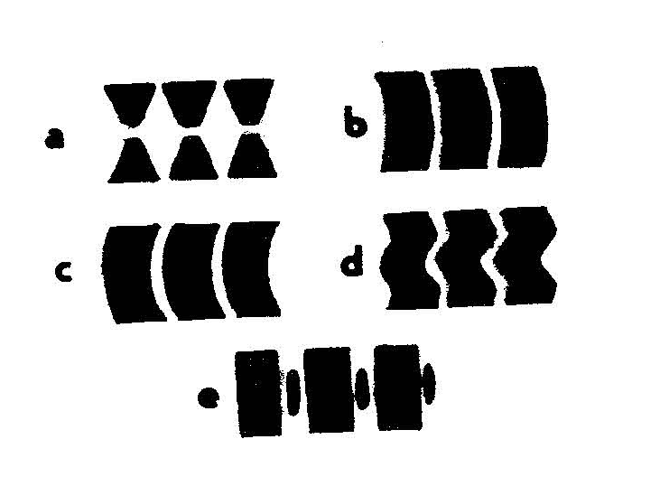
Obratle podle způsobu vyhloubení
amficélní (dvojduté) – po obou stranách vyhloubené (ryby)
procélní - vyhloubené na straně k hlavovému konci těla (bezocasí obojživelníci)
opistocélní - vyhloubení na straně k zadnímu konci těla (ocasatí obojživ.)
heterocélní - sedlovitými ploškami (ptáci)
platycélní - na přední i zadní straně ploché (savci)
Obr. 5

Slide 9
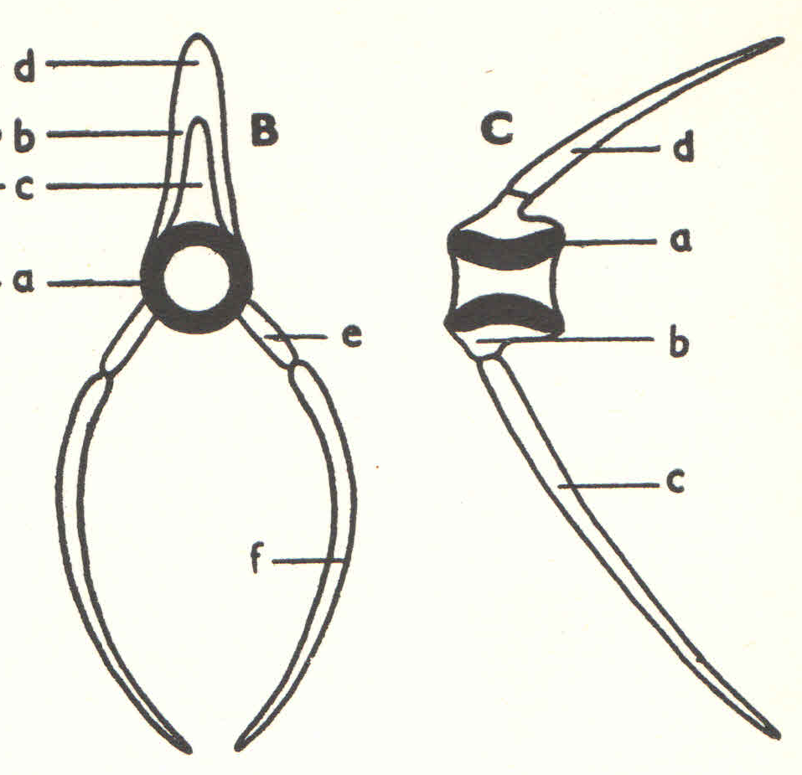
Obratle podle tvaru
Stejnocenné (ploutvovci) – skoro stejná velikost i tvar.
Stavba:
tělo obratle
horní oblouk
míšní kanál
trnový výběžek
žeberní násadec
žebro
Obr. 4

Slide 10
Obratle podle tvaru
Diferencované podle tvaru v obratle:
krční,
hrudní,
bederní,
křížové,
ocasní.
Počet obratlů v jednotlivých úsecích kolísá, dochází i k srůstům (oblast ocasní, křížová).
Po stranách se mohou na obratle připojovat žebra.

Slide 11
Žebra
Slouží k upínání svaloviny, jako výztuha tělní stěny a jako ochrana vnitřních orgánů.
Výskyt jen u čelistnatců.
Vodní čelistnatci - žebra v každém tělním segmentu, napojují se kloubně na těla obratlů nebo příčné výběžky obratlů, distální konce jsou volné.
Suchozemští čelistnatci – žebra původně připojena ke všem obratlům, později jen oblast hrudní.

Slide 12
Hrudní kost
Slouží ke zpevnění pletence horní končetiny.
Vznikla u některých obojživelníků.
Spojením se žebry (poprvé u plazů) se podílí na vytvoření uzavřeného hrudního koše.
Nejvíce je vyvinuta u ptáků – slouží k upínání svalů k létání.

Slide 13
Řešte úkol:
Úkol
Popište stavbu obratle
Řešení
výběžek trnový
oblouk obratlový
tělo obratle
výběžek příčný
výběžek kloubní

Slide 14
Informační zdroje
ZICHÁČEK, Vladimír. Zoologie. Olomouc: Fin, 1995, ISBN 80-85572-74-5.
PAPÁČEK, Miroslav; MATĚNOVI, Vlasta A Josef; SOLDÁN, Tomáš. Zoologie. Praha: Scientia, 2000, ISBN 80-7183-203-0.
KUBIŠTOVÁ, Iva; JŮVOVÁ, Alena. Přehled zoologie. Brno: Paido, 1984, ISBN 80-901737-4-8.
ALTMANN, Antonín; KUBÍKOVÁ, Marie, Biologický náčrtník – zoologie. Praha: SPN, 1971.
KNOZ, Jan. Obecná zoologie II. Praha: SPN, 1979, ISBN 17-117 79.
Obr. 1: převzato z ZICHÁČEK, Vladimír. Zoologie. Olomouc: Fin, 1995, ISBN 80-85572-74-5.
Obr. 2: NICK HOBGOOD. http://commons.wikimedia.org [online]. [cit. 7.9.2012]. Dostupný podle licence CC na WWW: <http://commons.wikimedia.org/wiki/File:Ascidians.jpg?uselang=cs>.
Obr. 3: převzato z ALTMANN, Antonín; KUBÍKOVÁ, Marie, Biologický náčrtník – zoologie. Praha: SPN, 1971.
Obr. 4: převzato z ALTMANN, Antonín; KUBÍKOVÁ, Marie, Biologický náčrtník – zoologie. Praha: SPN, 1971.
Obr. 5: převzato z KNOZ, Jan. Obecná zoologie II. Praha: SPN, 1979, ISBN 17-117 79.
Obr. 6: HILLEWAERT, Hans. http://cs.wikipedia.org [online]. [cit. 9.10.2012]. Dostupný podle licence CC na WWW: <http://cs.wikipedia.org/wiki/Soubor:Branchiostoma_lanceolatum.jpg>.

